Slide 1
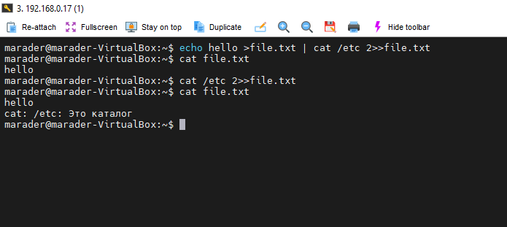
Задание 1.
Потоки ввода/вывода. Создать файл, используя команду echo. Используя команду cat, прочитать содержимое каталога etc, ошибки перенаправить в отдельный файл.

Slide 2
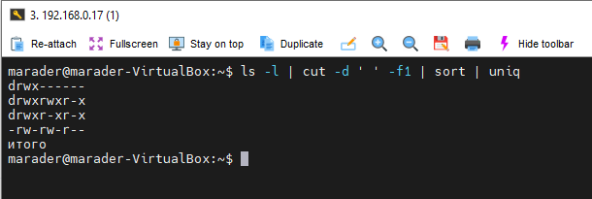
Задание 2.
Конвейер (pipeline). Использовать команду cut на вывод длинного списка каталога, чтобы отобразить только права доступа к файлам. Затем отправить в конвейере этот вывод на sort и uniq, чтобы отфильтровать все повторяющиеся строки.

Slide 3
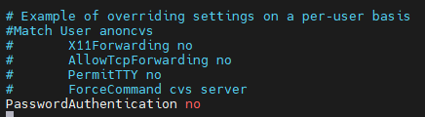
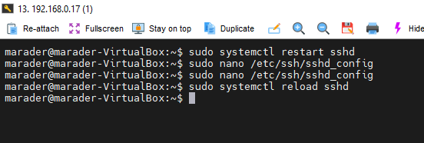
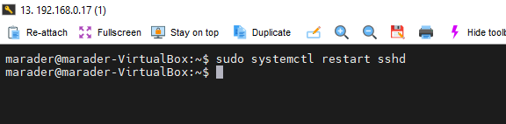
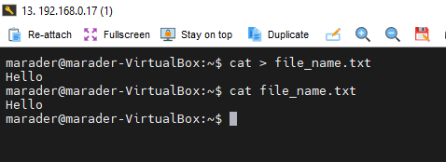
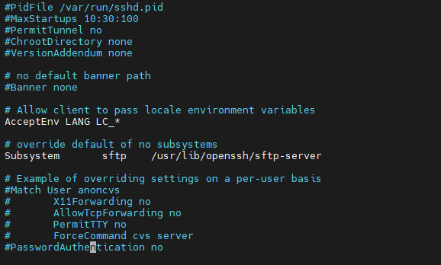
Задание 3.
Управление процессами.) Изменить конфигурационный файл службы SSH: /etc/ssh/sshd_config, отключив аутентификацию по паролю PasswordAuthentication no. Выполните рестарт службы systemctl restart sshd (service sshd restart), верните аутентификацию по паролю, выполните reload службы systemctl reload sshd (services sshd reload). В чём различие между действиями restart и reload? (слайд 4) Создайте файл при помощи команды cat > file_name, напишите текст и завершите комбинацией ctrl+d. Какой сигнал передадим процессу?

Slide 4
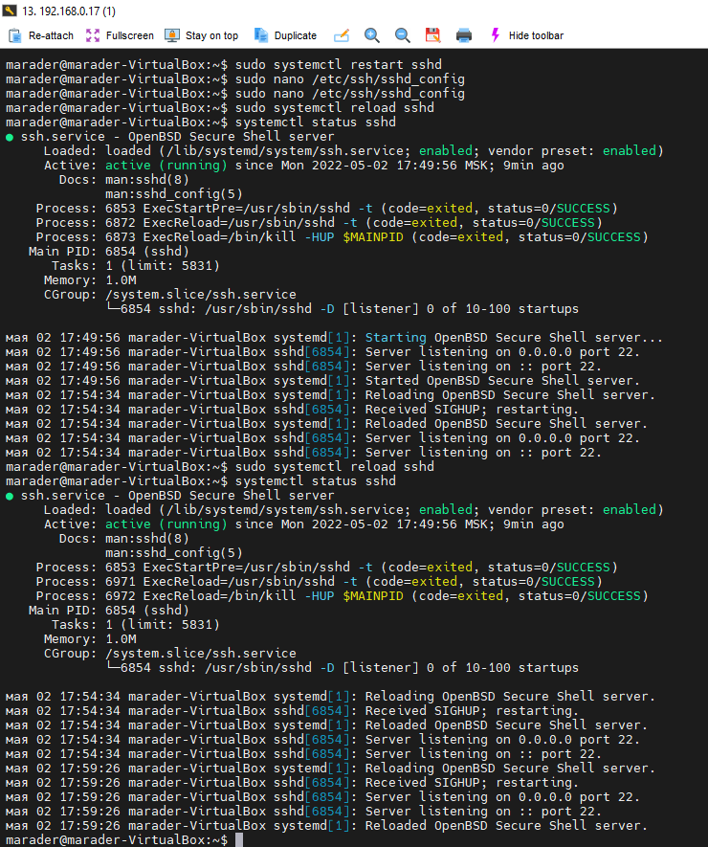
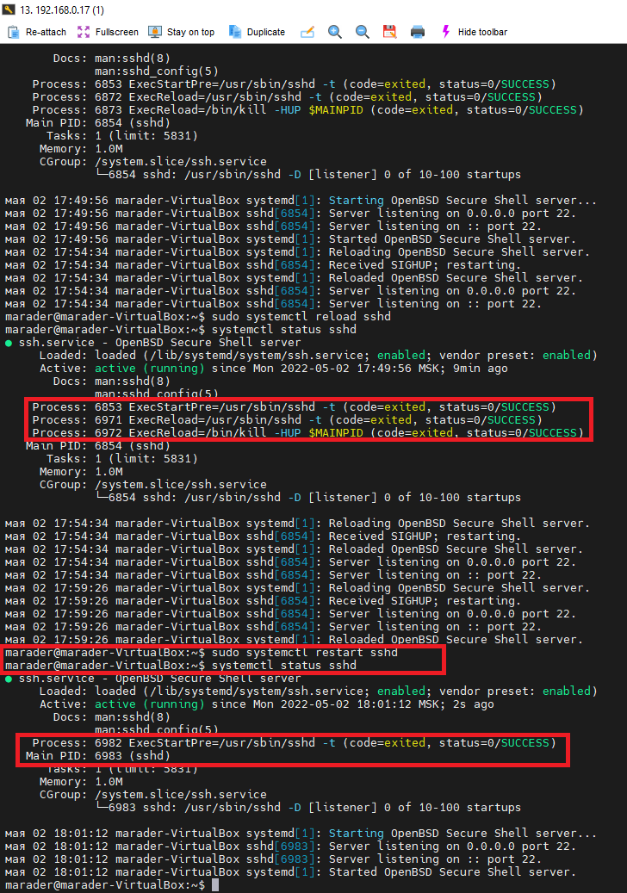
Reload
Перезапускает процесс без завершения
Restart завершает и запускает процесс, как следствие изменение PID

Slide 5
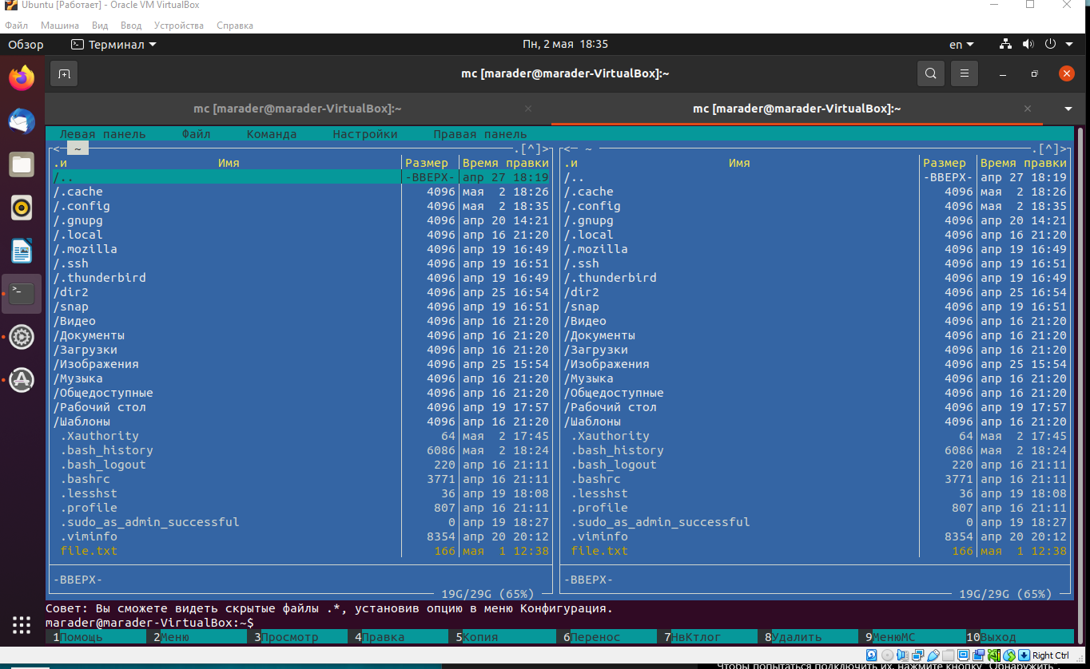
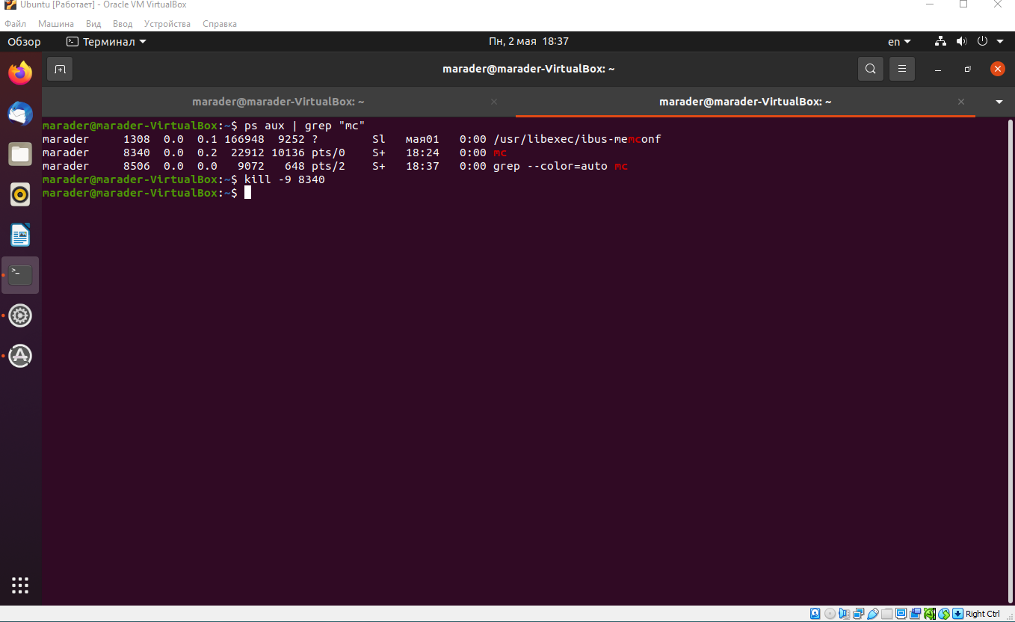
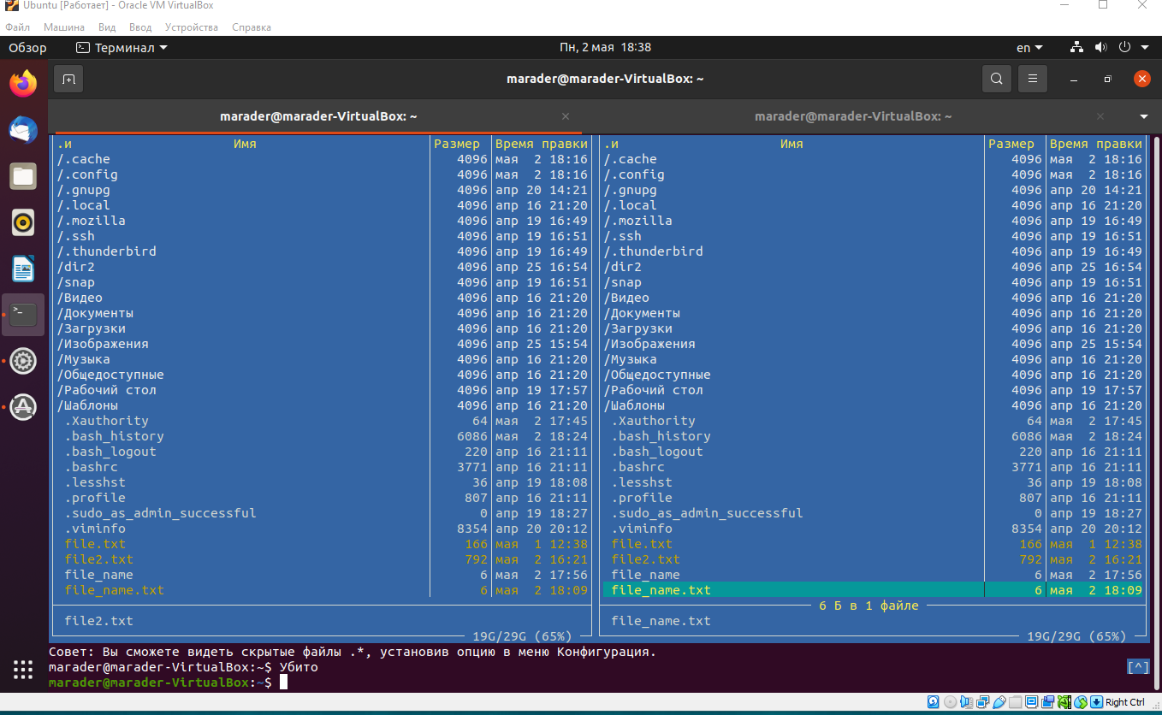
Задание 4. Сигналы процессам. Запустите mc. Используя ps, найдите PID процесса, завершите процесс, передав ему сигнал 9.

